Slide 1
4. 数字化时代IT架构设计

Slide 2
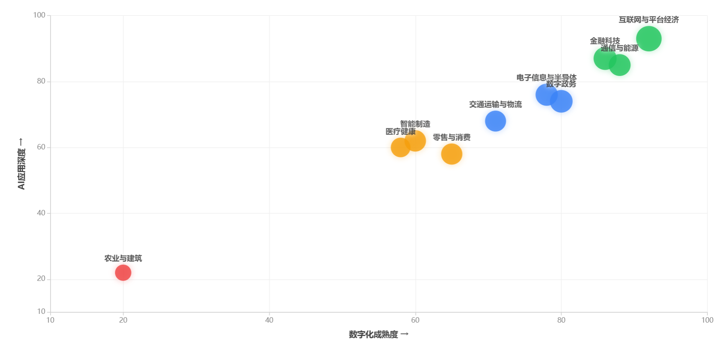
2025年中国行业数字化成熟度与AI应用图谱
在这次数字化浪潮中，多家咨询公司调查的结果表明：80%~90%的企业都急迫地使用数字化和智能化技术，但是已经具有这些能力的企业只占10%。这说明很多企业在线上和线下业务数字化和智能化的道路任重道远。

Slide 3
模式2：数字化时代的业务/IT紧密结合，快速迭代的转型
数字化战略明晰
业务战略
现状需求分析
数字化/AI 战略
业务/IT系统蓝图架构
整体规划
流程
组织
IT架构
快速迭代
业务和IT整体优化能够达到更高的投资回报率
项目管理
PMO管理
业务和IT实施计划
整体实施计划

Slide 4





企业数字化需要业务和IT的同步转型
战略
业务目标
战略规划
数字化转型
全面数字化的企业架构设计
数字化战略
项目计划
转型执行
考核KPI
数字化
客户体验
数字化
运营模式
数字化技术和数据+AI
数字化
工作资源
数字化
领导力
客户价值
客户历程
客户体验
AI智能客服
客户洞察
数据平台
算法
AI决策
技术解决方案
流程自动化/AI Agent
开发和运维/ AI助手
风险和安全/AI风控
大模型平台
人才培养
领导力
AI技能
AI员工
治理
创新
迭代
AI First
数字化不是对现有流程的IT化，而是对流程的简化、客户体验和交互的互联网化
“转型”是关键，数字化只是手段，商业本质是提升业务能力。要围绕客户历程“端到端”优化。
Notes:
“Academic studies and the popular press have identified myriad trends impacting today’s business environment. From globalization to increased price competitiveness to more demanding financial markets to the proliferation of technology, the list of issues facing business executives is well known. But what should executives be doing to deal with these phenomena? In a recent global study, IBM asked more than 450 CEOs to identify the most critical imperatives of success in today’s economy. Their top responses – to achieve differentiation, responsiveness and efficiency – are a clear endorsement of business fundamentals: strong, differentiated value propositions are critical for growth and profitability; organizations must be able to sense and respond rapidly to customer and marketplace changes; cost structures and business processes must be adapted in a flexible manner to maintain productivity and reduce risk.” (Specialized Enterprise, Executive Brief p.1)

Slide 5
建立“架构思维”，企业整体设计业务和数字化落地
领域专家是企业业务转型项目和数字化项目的主要参与者和执行者
需要掌握卓越绩效、业务架构、数字化等企业规划和管理技能
战略/愿景
现状
输出物
业务能力模型
业务能力图
领域专家
转型
项目
各领域设计
文档
业务流程优化
数字化建设规划
组织架构/
人力资源设计
……
目标
各项目设计
文档
业务转型项目
IT项目

Slide 6
业务能力与应用系统对照图 - 展示系统功能的差距、重复和缺失
市场
研发
销售
客户服务
产品支持
IT服务
人力资源
财务
企业职能
战略规划
产品和解决
方案规划
研发规划
渠道和销售策略
DSS
CRM
DSS
服务规划
产品支持
策略
IT规划
人力规划
财务规划
业务战略
BPM
DSS
市场策略
运营模式设计
市场营销计划
业务规划和预算
功能重复
管理控制
FIM
ECM
市场分析
产品体系架构
设计
销售管理
服务管理
客户产品沟通
IT资产管理
企业文化建设
财务制度管理
采购管理
DSS
RDM
CRM
CSS
CSS
FIM
CAP
CRM
FIM
合同管理
DSS
CRM
产品维护管理
财务预算管理
收益分析
解决方案设计
渠道管理
性能管理
ECM
客户满意度
管理
任职资格管理
CSS
CRM
HR
流程管理
成本控制和分析
BPM
产品预研
技术管理
CRM
实施管理
BPM
价格管理
IT系统
架构设计
绩效管理
ECM
PMP
功能缺失
审计和合规
产品生命周期
管理
项目管理
客户关系管理
关键人才管理
资金计划
公共/投资关系
RDM
RDM
CRM
投资融资
品牌管理
安全管理
操作执行
市场信息收集
产品需求分析
ECM
CSS
CSS
FIM
KMS
RDM
销售支持
服务支持
产品问题解答
IT设施运维
人员招聘/调配
收付处理
采购和生产
功能落后/老化
HR
FIM
系统设计
销售活动
CRM
客户产品培训
应用系统实施
培训和发展
固定资产管理
市场活动
CSS
PMP
HR
E-Learning
CAP
CRM
行政服务
订单和商务处理
FIM
系统开发
CSS
CRM
KMS
变更/版本升级
薪酬福利
税务
知识管理
市场需求分析
售前咨询
HR
ECM
PMP
安装/实施
服务
系统测试
客户需求反馈
CSS
RDM
员工关系和服务
会计核算
FIM
ECM
投诉处理
HR
公司资产管理
工具产品售前服务
RDM
技术/平台研发
CSS
合作伙伴培训
客户接待
资金管理
E-Learning
Notes:
CSS:客户服务管理系统
ECM:电子商务
CAP:协同办公
DSS:决策支持
CRM：客户关系管理
RDM:开发管理
SCM:供应链
FIM:财务管理
E-HR:人力资源
KMS:知识管理
E-LEARNING:网络学习

Slide 7
数字化转型路径
As-Is Analysis
现状分析
To-be Design
目标设计
Project Impl.
项目实施
Ops / Optimization
运营和优化
行业/跨行业分析
数字化能力分析
发现问题和改进点
数字化目标/路线
重点数字化能力和场景分析
组织和技能支持
应用/数据/技术/基础设施架构设计
数据分析能力
项目计划
基础设施云化：计算和服务器向云迁移
触点数字化改造：7x24与客户、员工、产品、渠道、合作伙伴保持连接
业务在线化：系统灵活的支持全业务流程的数字化和业务价值提升
运营数字化：发掘和运用数据的企业商业价值
决策智能化：算法/模型支持推荐、预测、决策
数字化商业计划
数字化项目立项和管理
IT开发和运维数字化提升
PMO管理数字化

Slide 8
数字化/IT部门引入新的岗位和人才
产品线
产品经理 / 产品助理 / 设计师UI,UX / 敏捷PM （Scrum Master）
运营线
产品运营 / 活动策划 / 会员和客户运营 / 数据运营 / 新媒体运营
云架构师 / 云安全架构师 / 前端开发 / 后端开发 / DevOps工程师 / 测试人员（自动化测试）
技术线
数据/BI/AI
大数据架构师 / 大数据开发 / 算法工程师 / AI开发
客户服务
CSM 客户成功经理

Slide 9
新一代架构工具的特点： 协作平台，架构的消费最大化
每个人都参与企业架构变更的人（系统属主，架构师，流程设计，需求分析，软件开发，运维，PM等）都使用架构工具。支持各个领域内和跨领域的合作。
工具平台的功能包括：
针对不同用户社区的各种视图/仪表板/页面
交互式分析工具，可以创建全面的概述和详细的深入分析
团队支持，以组织团队内部和团队之间的工作
社交功能让人们可以轻松地协同工作，相互学习，提供反馈并随时了解情况
工作流支持，以实现必要的协作和治理流程
与各种内部和外部信息源的数据集成（CMDB，财务/监控），可以集成OA/Jira
一种可靠的访问控制机制，可确保信息安全而不会妨碍协作

Slide 10
整体项目管理（PMO）
利用完善的「项目管理方法」来管理项目各个板块复杂的工作
项目管理的四个阶段会以多个角度进行，分别是项目管理办公室、项目进度、人员配置、质量、文件、关注事项、变更、风险和采购
将重复地使用此项目管理方法， 并在每一阶段作出总结以便优化及改善下一阶段项目的进行
效益
确保项目依时完成
确保交付品质量
确保设计及落地的认可度
确保能实现项目投资的回报
?醴習謹
项目筹备
?醴膏
项目实施
项目策划
?醴?囥
?醴磐旰
餫蕔奪燴

Slide 11
实现企业提升和转型，是一个复杂的变革过程，
做好变革管理是实现战略目标的关键
转型项目过程
变革管理的目的和作用
企业绩效
△T
变革管理是关注于如何帮助企业适应业务转变、帮助企业内员工适应新的环境。目标是用最少的投入（如：时间、精力和成本）达到所期望的新业务模式：
使员工更深入地参与和理解变革
建立公司上下起对新业务模式的充分理解和承诺
帮助员工理解变革的原因和背景
为必需的变革调整提供相应的能力和准备
跟踪变革过程，并确保它可操作和可监控
△P
绩效变化
转型时间

Slide 12
谢谢！
提问和交流

